Slide 1
Рефлексивные вопросы как фактор поддержки субъектности ученика на уроке русского языка
Всероссийский конкурс «Учитель года России– 2015»
Малышева Ирина Анатольевна,
учитель русского языка и литературы,
МБОУ гимназия №33 г. Ульяновска,
Ульяновская область

Slide 2
Какие вопросы волнуют сегодня учителя?
Почему тщательно подготовленный урок не вызвал интереса в учениках?
Почему традиционные виды работы, методы и приемы обучения русскому языку не обладают прежним эффектом?
Каким должен быть урок русского языка по ФГОС?
Как вовлечь ребят во внеурочную деятельность?

Slide 3
Как сформировался опыт?
ФГОС, Профессиональный стандарт педагога
Рефлексивная деятельность
Разработчики: А. В. Карпов,
И. Н. Семенов, С. Ю. Степанов,
Н.Г. Алексеев
Проведение мастер-классов, открытых уроков,
работа в творческих группах педагогов по внедрению ФГОС, участие в РИП
Субъектность
Исследователи: С.Л.Рубинштейн, А.Н.Леонтьев, В.И.Слободчиков,
ОПЫТ
Размышления над работами психологов, методистов, коллег
Зуева С.В., Шустова И.Ю.,
Зарецкий В.К.
Опытно-экспериментальная работа коллектива гимназии по теме «Повышение рефлексивной компетентности педагога на основе рефлексивно-деятельностного подхода»

Slide 4
Какова модель опыта?
Как?
Зачем?
Что?
Осуществление рефлексивного подхода
Через рефлексивные вопросы на КАЖДОМ этапе урока
Для активизации субъектного потенциала ученика

Slide 5
С какого момента урока начинается рефлексия?
С НАЧАЛА
С этапа проверки домашнего задания
ВОПРОСЫ Учителя
Нужно ли проверять сегодня домашнее задание?
Почему задание не вызвало затруднений?
Какие трудности вы испытывали, выполняя это задание?
Зачем мы выполняли это задание?
УЧЕНИК
входит в активную позицию
определяет свое место в учебном материале
свое отношение к происходящему на уроке

Slide 6
Какой вопрос является рефлексивным?
Вопрос, направленный на понимание смысла и назначения своей деятельности,
на способы ее осуществления ,
на формирование личностного отношения к происходящему и развития коммуникативной культуры

Slide 7
Что меняет рефлексивный вопрос на уроке?
стиль отношений «учитель-ученик», «ученик-ученик»
психологическую атмосферу на уроке
ученик становится соавтором урока
позицию учителя на уроке
мотивацию к учению
интерес к предмету

Slide 8
Что такое рефлексивное слушание?
Техники рефлексивного слушания
Выяснение
«Уточните, пожалуйста, что вы имеете в виду»
«Повторите, пожалуйста, эту часть»
Перефразирование
«Правильно ли я поняла, что…»
«Другими словами, вы говорите…»,
«Вы считаете, что…»
Отражение
«Мне кажется, что вы чувствуете…»,
«Вы несколько расстроены…», «Мне знакомы ваши ощущения…»
Обобщение
«Если подытожить сказанное вами, то…»,
«Правильно ли я поняла, что вашими основными идеями являются…»

Slide 9
Ошибка ученика — это движущая сила или неудовлетворительная оценка?
!
Предложить классу задать вопрос, позволяющий отвечающему исправить ошибку
Обратиться за правильным ответом к классу?
Исправить учителю?
Что делать?

Slide 10
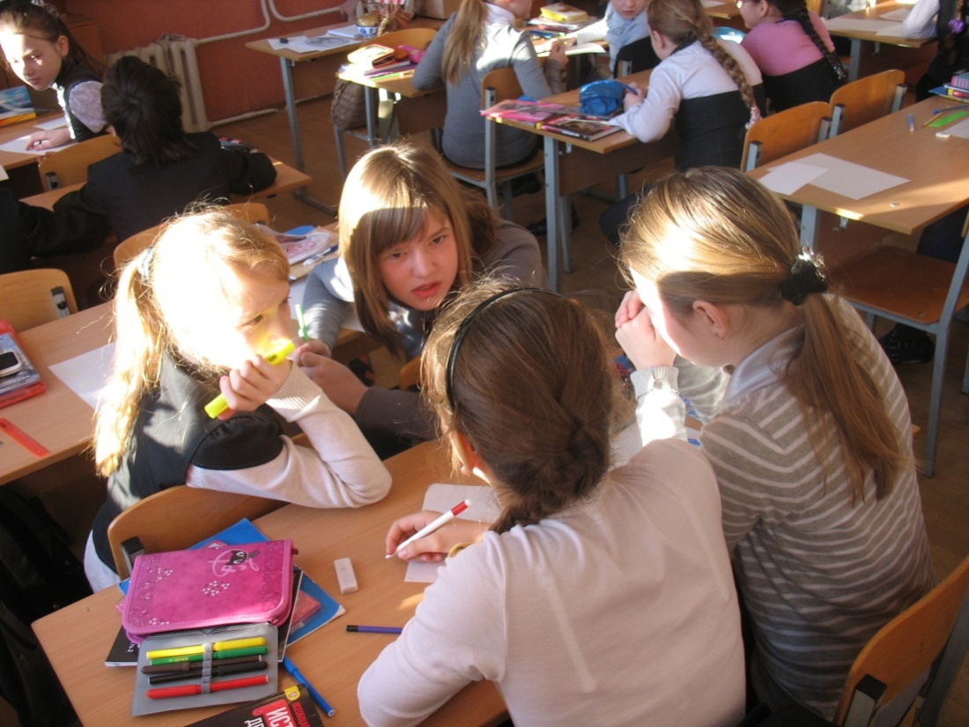
Что такое свободное домашнее задание?
Выбрать из предложенных вариантов
Осознать свой выбор
Объяснить его

Slide 11
Какова классификация рефлексии?
Рефлексия
по временному принципу
ситуативная
ретроспективная
по форме организации
индивидуальная
по способу проведения
групповая
вербальная
невербальная
по форме
устная
письменная
перспективная

Slide 12
В чем суть принципов рефлексии?
П
Р
И
Н
Ц
И
П
Субъектности учителя
Учитель – исследователь и творец своей профессиональной деятельности
Всеэтапности
Рефлексия осуществляется на всех этапах образовательного процесса: на уроке, во внеурочной деятельности, в проектной работе школьников
Разнонаправленности
Рефлексия должна быть содержательной, эмоциональной, процессуальной

Slide 13
В чем суть принципов рефлексии?
П
Р
И
Н
Ц
И
П
Интерактивности
Рефлексия строится в режиме диалога «учитель – ученик», «ученик – ученик»
Психологического комфорта
Поддержка инициативы и свободного размышления ученика относительно его учебной деятельности
Соразвития
Саморазвитие и самосовершенствование учителя и ученика в совместной деятельности

Slide 14
Что меняется в ученике?
Школьник :
учится исследовать свою собственную деятельность
не боится осваивать новые способы действия
задает рефлексивные вопросы, исследуя деятельность другого
интересуется учебной и проектной деятельностью

Slide 15
Какова результативность опыта?

Slide 16
Какова результативность опыта?

Slide 17
Какова результативность опыта?

Slide 18
Какова результативность опыта?
2 место на ХI Поволжской конференции учащихся имени Н.И.Лобачевского, Антонова Е, Бахтина А., 2011 год
2 место на городской научно-практической конференции школьников, Цехместрюк А., Лихотинский К., 2012г.
1 место на 6 открытом региональном конкурсе инновационных проектов детей и юношества «Новое поколение», 2013 г. Кофман Г.
2 место на 7 открытом региональном конкурсе инновационных проектов детей и юношества «Новое поколение», 2014 г.Шаркова А.
2 место на муниципальном этапе Всероссийской олимпиады по русскому языку Боброва Е., 7 класс. 2014 г.
3 место на муниципальном этапе Всероссийской олимпиады по литературе Андаева Н., 8 класс. 2014 г.
2 место на 7 открытом региональном конкурсе инновационных проектов детей и юношества «Новое поколение», 2014 г.
1, 3 место на региональной научно-практической конференции, Боброва Е., Галеева Р., Баулина А., Власов П., Ермолаев С., Конторщикова Д, Коростелева Д, Куляшина А. 2015 г.

Slide 19
Список используемой литературы
Алексеев Н.Г. Проектирование и рефлексивное мышление // Развитие личности. – 2002. - № 2. - С. 85 – 103.
Бизяева А.А. К вопросу о педагогической рефлексии // Психологические аспекты гуманизации образования. – Псков, 1999. – С. 73 – 82.
Газман О.С. Неклассическое воспитание: От авторитарной педагогики к педагогике свободы – М.: МИРОС, 2002.
Давыдов В.В. Теория развивающего обучения. – М., 1996.
Зарецкий В.К. Если ситуация кажется неразрешимой. Учебное пособие, ТПО «Ахилл». – М., 1991.
Зуева С.В. Преподавание русского языка в контексте субъектной парадигмы образования – Ульяновск: УлГПУ, 2011.
Карпов А.В. Психология рефлексивных механизмов деятельности – М.:Институт психологии РАН, 2004.
Поляков С.Д. Реалистическое воспитание - М.: Центр «Педагогический поиск», 2004.
Русское слово: Материалы Международной научно-практической конференции памяти профессора Е.И.Никитиной. Ульяновск: УлГПУ, 2011, 2012, 2013, 2014 гг.
Шустова И.Ю. Жизненная и профессиональная позиция современного педагога // Проблемы и перспективы развития профессиональной рефлексии педагогов и психологов образовательных учреждений: сборник научных трудов / Под общ. ред. А.Д. Барбитовой, Р.Г. Загидуллина. - Ульяновск: УИПКПРО, 2007. - С. 116 – 122.

Slide 20
Спасибо за внимание!
Малышева Ирина Анатольевна,
учитель русского языка и литературы,
МБОУ гимназия №33 г. Ульяновска
E-mail: irinamalisheva.33@yandex.ru
Сайт: irinamalisheva.org

